Slide 1

PESQUISA
Temas de Gestão – Site do Sebrae
Unidade de Gestão Estratégica (UGE)
Sebrae Nacional
Novembro de 2015

Slide 2
Objetivo
Avaliar a percepção de importância dos Temas de Gestão;
Avaliar nível de compreensão dos Temas de Gestão;
Avaliar a pertinência do nome “Temas de Gestão”;
Coletar sugestões de Temas de Gestão;
Avaliar aplicabilidade dos Temas de Gestão para outras finalidades além da organização das informações do portal Sebrae.

Slide 3
Método
Tipo de Pesquisa: Quantitativa.
Aplicação: Via formulário Online (Web).
Público: Colaboradores Sebrae Nacional.
Período de Realização: 19/10/2015 a 06/11/2015.
Quantidade de Respondentes: 218.

Slide 4
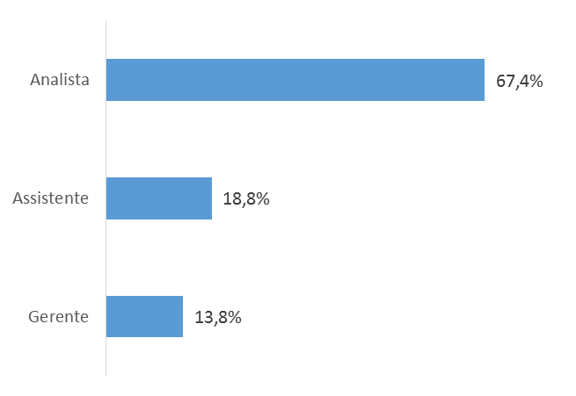
Perfil dos Participantes
Cargo/Função
Nota-se que compuseram a amostra da pesquisa majoritariamente colaboradores no cargo/função de Analista.

Slide 5
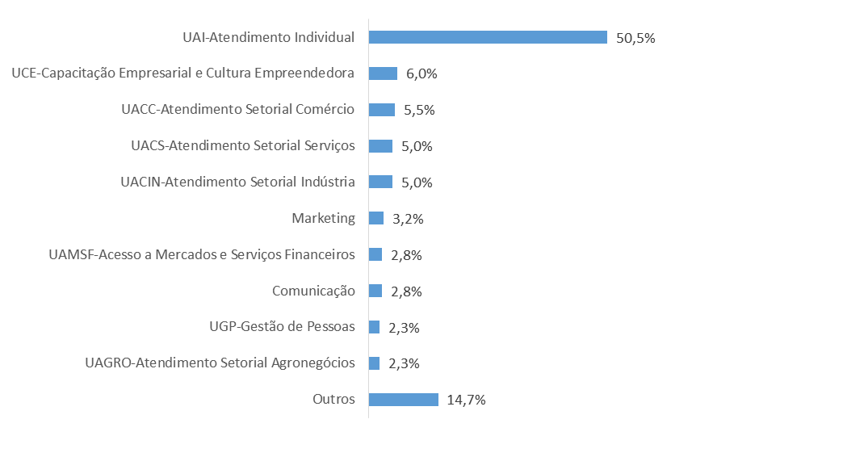
Perfil dos Participantes
Unidades
No total 22 áreas estão representadas na pesquisa, no entanto, a Unidade de Atendimento Individual foi aquele que teve o maior número de colaboradores participando da pesquisa.

Slide 6
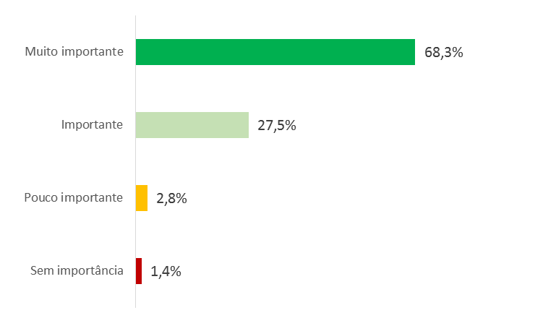
Resultados
Importância Temas de Gestão
Na sua opinião, quão importante é para o Sebrae oferecer conteúdos e soluções para seus clientes por meio de temas?
95,8%
4,2%
A maioria dos respondentes avalia que é importante o Sebrae oferecer conteúdos e soluções por meio de Temas de Gestão.
Apenas 4.2% julgaram sem importância o Sebrae oferecer conteúdos e soluções por meio de Temas de Gestão.

Slide 7
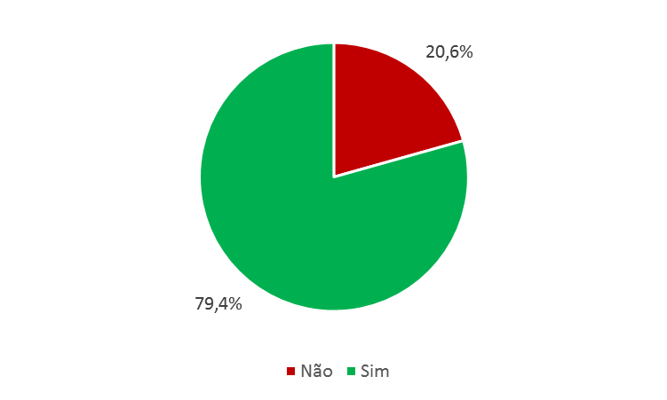
Resultados
Utilização de Temas de Gestão para outros fins
Você acha que os TEMAS DE GESTAO, podem ser utilizados para outras classificações? (p.ex.: Contratação de Consultores, Atendimento?
A maioria dos respondentes avaliou que os Temas de Gestão podem ser utilizados para outras classificações.

Slide 8
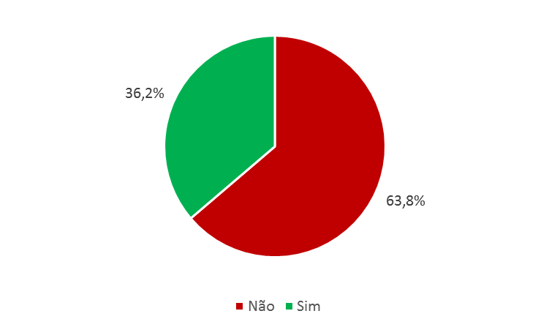

Resultados
Ausência de algum Temas de Gestão
Você acredita que está faltando algum tema a ser trabalhado?
Qual tema você acredita que está faltando?
A maioria dos participantes mostrou-se satisfeita com a quantidade de Temas existentes.
Para aqueles que julgam que está faltando algum tema a ser trabalho, questionou-se sobre qual seria o tema.
Sustentabilidade, Marketing e Gestão foram os termos mais citados.

Slide 9
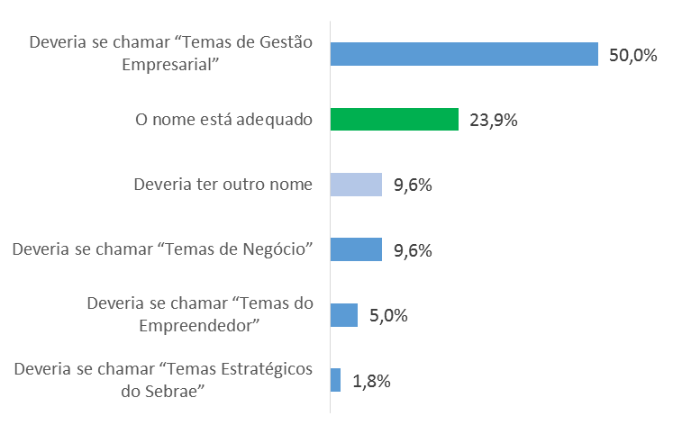
Resultados
Nome “Temas de Gestão”
Em relação ao nome “Temas de Gestão”, escolha uma das opções:
Qual nome deveria ter?
76,1%
Cerca de 24% dos respondentes não alterariam o nome “Temas de Gestão.
Entre aqueles que possuem sugestão de outros nomes, a maioria sugeriu o nome “Temas de Gestão Empresarial”.
Cerca de 9% prefeririam sugerir outros nomes além dos elencados.

Slide 10

Os Temas de Gestão fazem sentido?

Slide 11
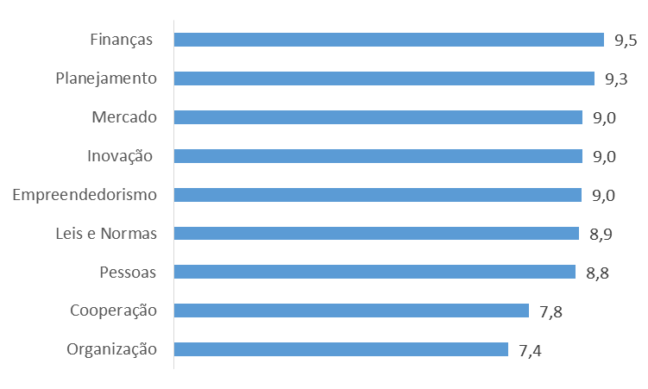
Resultados
Avalie o quanto os TEMAS DE GESTAO fazem sentido para você.
Dê uma nota de 0 a 10, sendo que a nota 0 significa “não faz nenhum sentido” e a nota 10 “faz todo sentido”.
De forma geral, todos os temas foram bem avaliando quanto a sua pertinência.
Dos nove temas, dois apresentaram avaliações piores que os demais, alcançando notas medias em torno de 7.

Slide 12
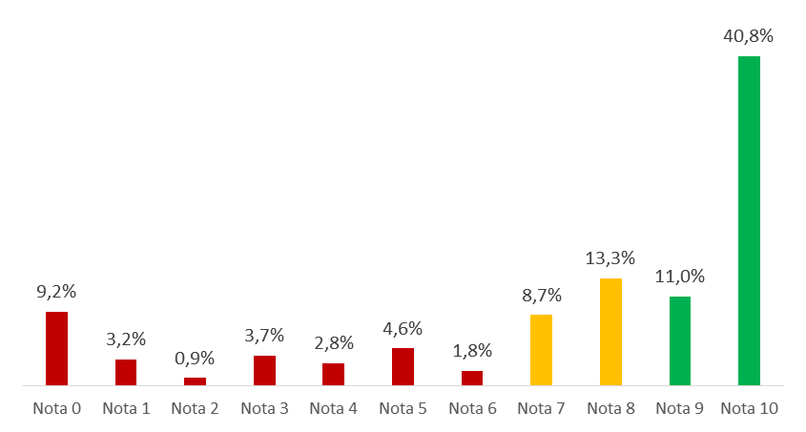
Resultados
Avalie o quanto o TEMA “Organização” faz sentido para você.
Dê uma nota de 0 a 10, sendo que a nota 0 significa “não faz nenhum sentido” e a nota 10 “faz todo sentido”.
O tema “Organização” apesar de ter sido bem avaliado de forma geral, mostrou-se um tema controverso.
Cerca de metade dos entrevistados atribuiu notas altas, enquanto outro metade, atribuiu notas médias ou baixas.

Slide 13
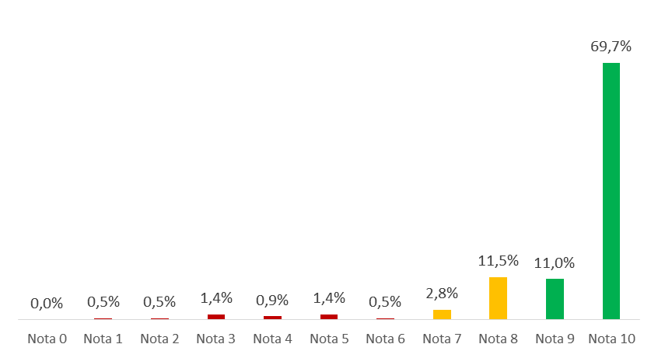
Resultados
Avalie o quanto o TEMA “Planejamento” faz sentido para você.
Dê uma nota de 0 a 10, sendo que a nota 0 significa “não faz nenhum sentido” e a nota 10 “faz todo sentido”.
O pertinência do tema “planejamento” foi mais consensual, apenas 19% dos respondentes atribuíram notas médias ou baixas.
A nota média de pertinência do tema alcançou 9 pontos, em uma escala de 0 a 10.

Slide 14
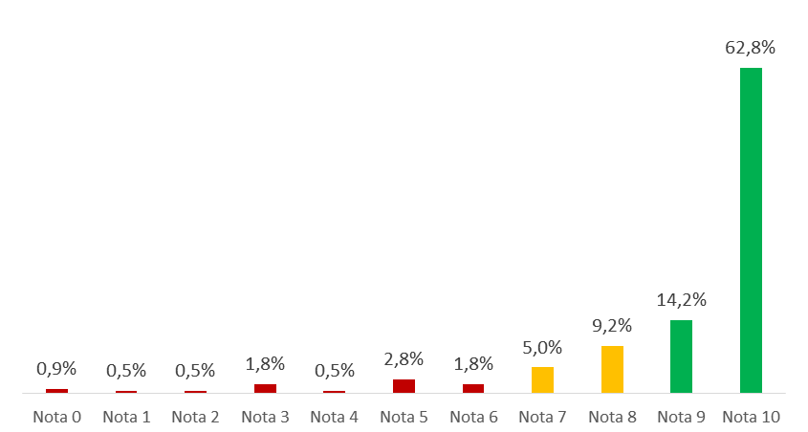
Resultados
Avalie o quanto o TEMA “Empreendedorismo” faz sentido para você.
Dê uma nota de 0 a 10, sendo que a nota 0 significa “não faz nenhum sentido” e a nota 10 “faz todo sentido”.
A maioria dos respondentes atribui notas altas para a pertinência do tema “Empreendedorismo”.
Esse resultado indica que para os colaboradores esse tema de gestão é muito pertinente.

Slide 15
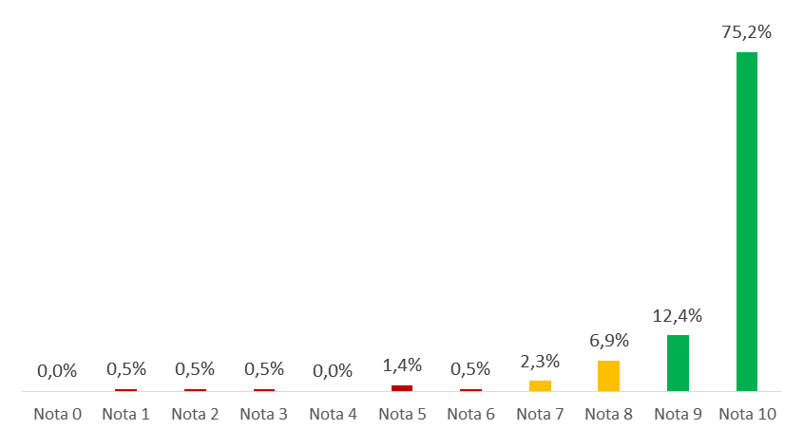
Resultados
Avalie o quanto o TEMA “Finanças” faz sentido para você.
Dê uma nota de 0 a 10, sendo que a nota 0 significa “não faz nenhum sentido” e a nota 10 “faz todo sentido”.
Apenas 12% dos respondentes não atribuíram notas altas para esse tema, esses resultados indicam que o tema “Finanças” apresenta uma alta pertinência na visão dos colaboradores.

Slide 16
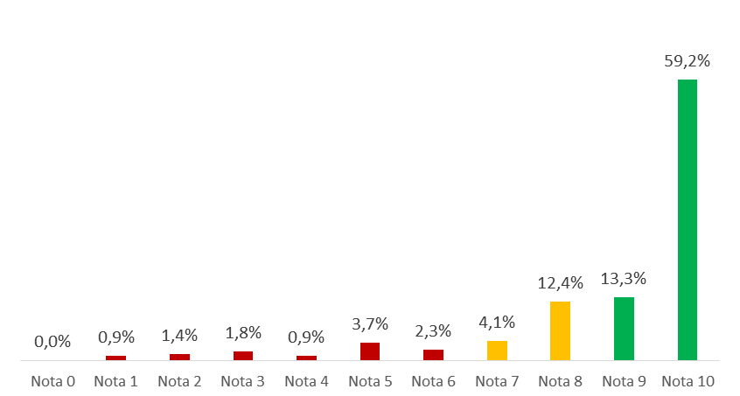
Resultados
Avalie o quanto o TEMA “Pessoas” faz sentido para você.
Dê uma nota de 0 a 10, sendo que a nota 0 significa “não faz nenhum sentido” e a nota 10 “faz todo sentido”.
A maioria dos respondentes atribui notas altas para a pertinência do tema “Pessoas”.
Esse resultado indica que para os colaboradores esse tema de gestão é muito pertinente.

Slide 17
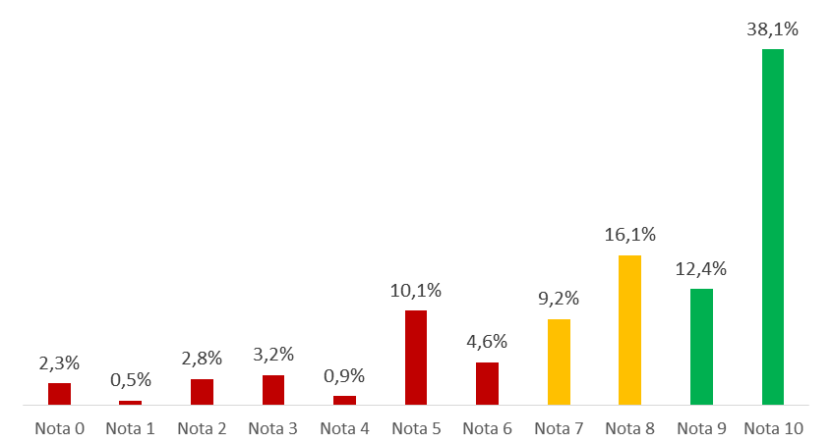
Resultados
Avalie o quanto o TEMA “Cooperação” faz sentido para você.
Dê uma nota de 0 a 10, sendo que a nota 0 significa “não faz nenhum sentido” e a nota 10 “faz todo sentido”.
O tema “Cooperação” apesar de ter sido bem avaliado de forma geral, mostrou-se um tema controverso.
Cerca de metade dos entrevistados atribuiu notas altas, enquanto outro metade, atribuiu notas médias ou baixas.

Slide 18
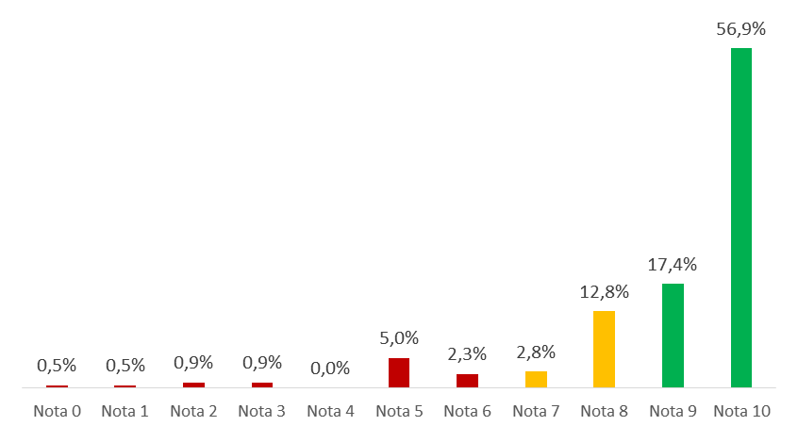
Resultados
Avalie o quanto o TEMA “Leis e Normas” faz sentido para você.
Dê uma nota de 0 a 10, sendo que a nota 0 significa “não faz nenhum sentido” e a nota 10 “faz todo sentido”.
O tema “Leis e Normas” foi bem avaliado quanto a sua pertinência, alcançando nota média de aproximadamente 9 em uma escala de 0 a 10.
Apesar da elevada nota média, nota-se um perceptual de notas baixas que não pode-se desprezar, indicando que apesar de pequena, existe alguma controvérsia.

Slide 19
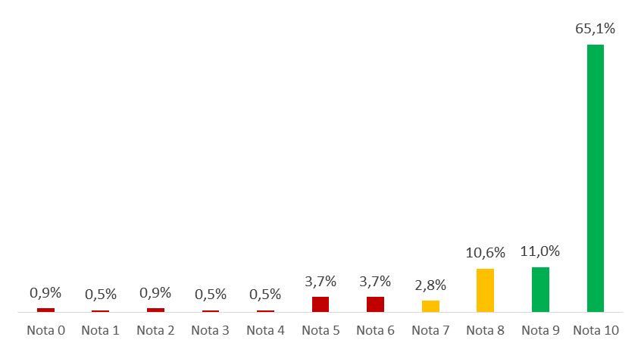
Resultados
Avalie o quanto o TEMA “Mercado” faz sentido para você.
Dê uma nota de 0 a 10, sendo que a nota 0 significa “não faz nenhum sentido” e a nota 10 “faz todo sentido”.
O tema “Mercado” foi bem avaliado quanto a sua pertinência, alcançando nota média de 9 em uma escala de 0 a 10.
Apesar da elevada nota média, nota-se um perceptual de notas baixas que não pode-se desprezar, indicando que apesar de pequena, existe alguma controvérsia.

Slide 20
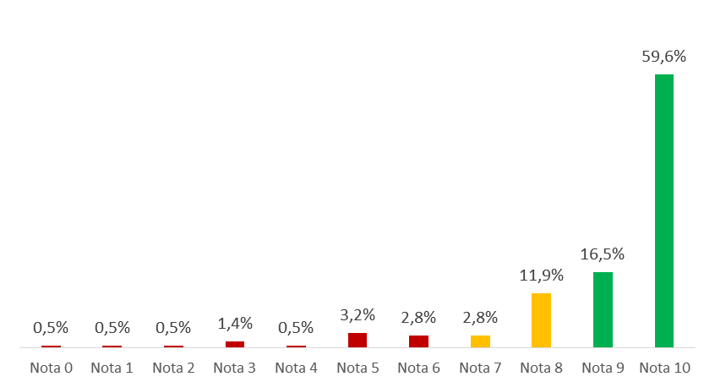
Resultados
Avalie o quanto o TEMA “Inovação” faz sentido para você.
Dê uma nota de 0 a 10, sendo que a nota 0 significa “não faz nenhum sentido” e a nota 10 “faz todo sentido”.
O tema “Inovação” foi bem avaliado quanto a sua pertinência, alcançando nota média de 9 em uma escala de 0 a 10.
Apesar da elevada nota média, nota-se um perceptual de notas baixas que não pode-se desprezar, indicando que apesar de pequena, existe alguma controvérsia.

Slide 21

Os Temas de Gestão são de fácil compreensão?

Slide 22
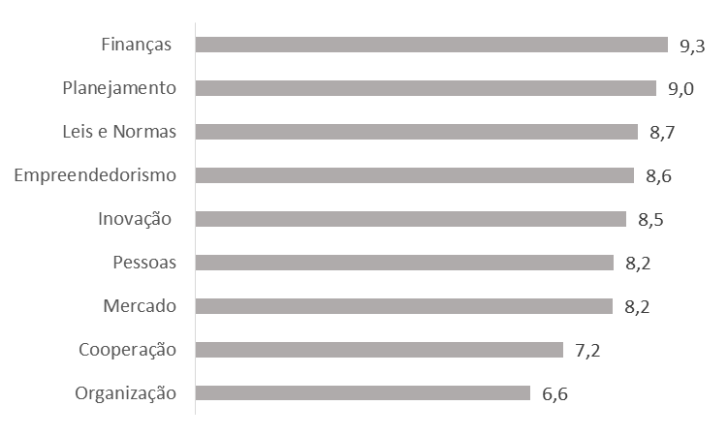
Resultados
Avalie a facilidade de compreensão dos nomes dos TEMAS DE GESTAO
Dê uma nota de 0 a 10, sendo que a nota 0 significa “totalmente incompreensível” e nota 10 “totalmente compreensível”.
De forma geral, todos os temas foram bem avaliando quanto a sua compreensão.
Dos nove temas, dois apresentaram avaliações piores que os demais, alcançando notas medias em torno de 7.

Slide 23
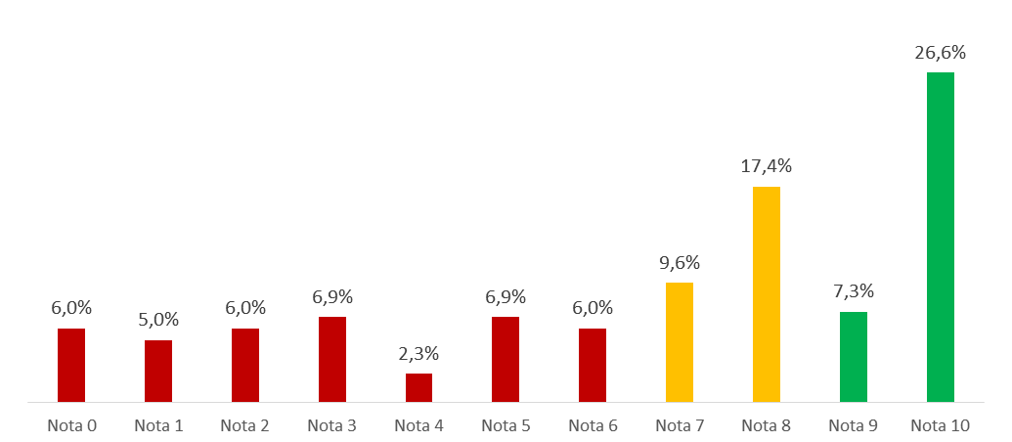
Resultados
Avalie a facilidade de compreensão do nome “Organização”.
Dê uma nota de 0 a 10, sendo que a nota 0 significa “totalmente incompreensível” e nota 10 “totalmente compreensível”.
O tema “Organização” mostrou-se um tema de difícil compreensão na visão dos colaboradores.
A maioria dos entrevistados (66%) atribuíram notas baixas ou médias.

Slide 24
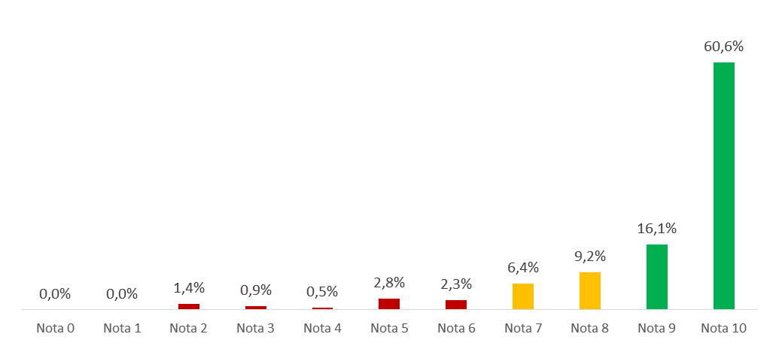
Resultados
Avalie a facilidade de compreensão do nome “Planejamento”.
Dê uma nota de 0 a 10, sendo que a nota 0 significa “totalmente incompreensível” e nota 10 “totalmente compreensível”.
O tema “Planejamento” foi bem avaliado quanto a sua facilidade de compreensão, alcançando nota média de 9 em uma escala de 0 a 10.
Além disso, nota-se uma pequena proporção de notas baixas, corroborando para um cenário de consenso no que tange a facilidade de compreensão desse tema.

Slide 25
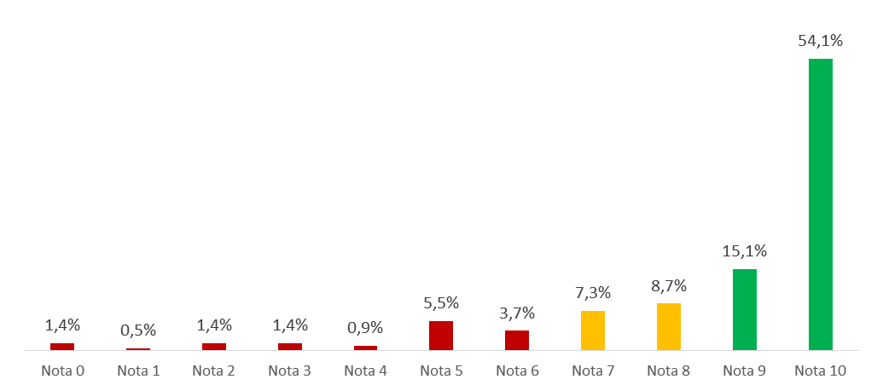
Resultados
Avalie a facilidade de compreensão do nome “Empreendedorismo”.
Dê uma nota de 0 a 10, sendo que a nota 0 significa “totalmente incompreensível” e nota 10 “totalmente compreensível”.
O tema “Empreendedorismo” apesar de ter sido bem avaliado de forma geral, mostrou-se um tema controverso.
Cerca de um terço dos entrevistados atribuiu notas médias ou baixas para facilidade de compreensão do tema.

Slide 26
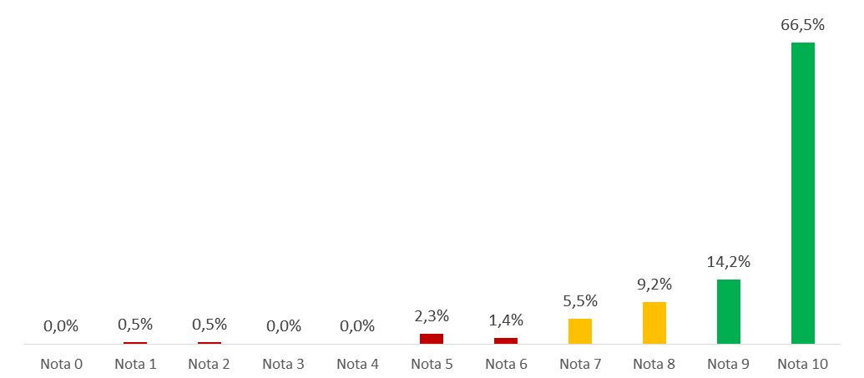
Resultados
Avalie a facilidade de compreensão do nome “Finanças”.
Dê uma nota de 0 a 10, sendo que a nota 0 significa “totalmente incompreensível” e nota 10 “totalmente compreensível”.
O tema “Finanças” foi bem avaliado quanto a sua facilidade de compreensão, alcançando nota média de 9 em uma escala de 0 a 10.
Além disso, nota-se uma pequena proporção de notas baixas, corroborando para um cenário de consenso no que tange a compreensão desse tema.

Slide 27
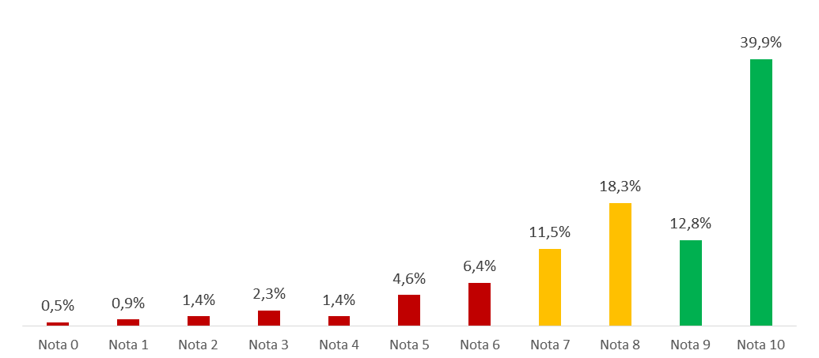
Resultados
Avalie a facilidade de compreensão do nome “Pessoas”.
Dê uma nota de 0 a 10, sendo que a nota 0 significa “totalmente incompreensível” e nota 10 “totalmente compreensível”.
O tema “Pessoas” foi bem avaliado quanto a sua facilidade de compreensão, alcançando nota média de 8 em uma escala de 0 a 10.
Apesar da elevada nota média, nota-se um perceptual de notas baixas que não pode-se desprezar, indicando que apesar de pequena, existe alguma controvérsia.

Slide 28
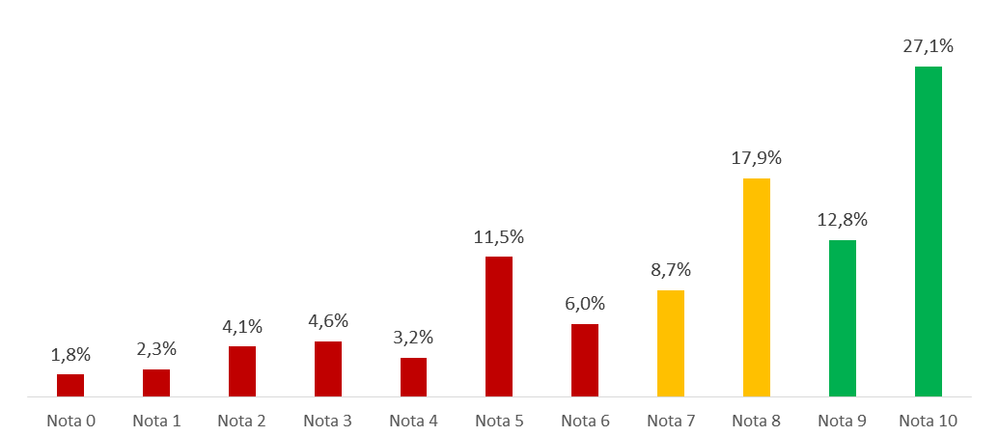
Resultados
Avalie a facilidade de compreensão do nome “Cooperação”.
Dê uma nota de 0 a 10, sendo que a nota 0 significa “totalmente incompreensível” e nota 10 “totalmente compreensível”.
O tema “Cooperação” mostrou-se um tema de difícil compreensão na visão dos colaboradores.
A maioria dos entrevistados (60%) atribuiu notas baixas ou médias.

Slide 29
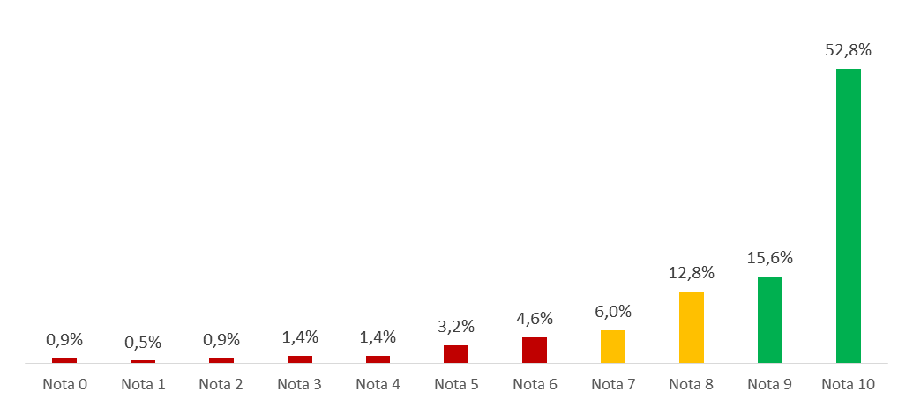
Resultados
Avalie a facilidade de compreensão do nome “Leis e Normas”.
Dê uma nota de 0 a 10, sendo que a nota 0 significa “totalmente incompreensível” e nota 10 “totalmente compreensível”.
O tema “Leis e Normas” foi bem avaliado quanto a sua facilidade de compreensão, alcançando nota média de 8 em uma escala de 0 a 10.
Apesar da elevada nota média, nota-se um perceptual de notas baixas que não pode-se desprezar, indicando que apesar de pequena, existe alguma controvérsia

Slide 30
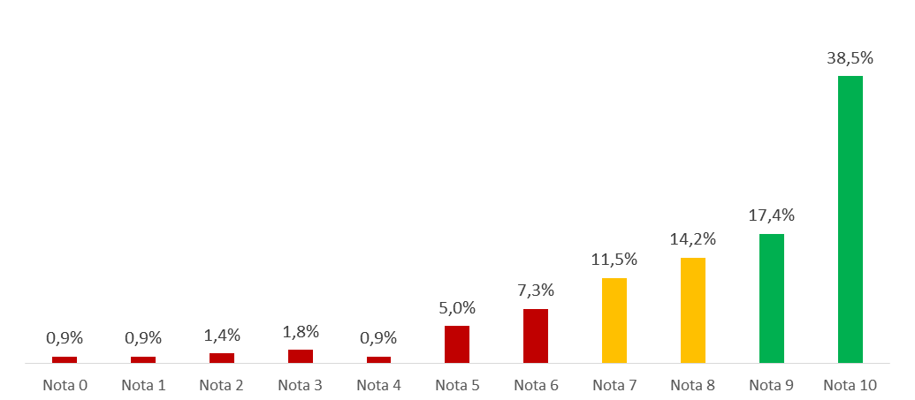
Resultados
Avalie a facilidade de compreensão do nome “Mercado”.
Dê uma nota de 0 a 10, sendo que a nota 0 significa “totalmente incompreensível” e nota 10 “totalmente compreensível”.
O tema “Mercado” foi bem avaliado quanto a sua facilidade de compreensão, alcançando nota média de 8 em uma escala de 0 a 10.
Apesar da elevada nota média, nota-se um perceptual de notas baixas que não pode-se desprezar, indicando que apesar de pequena, existe alguma controvérsia.

Slide 31
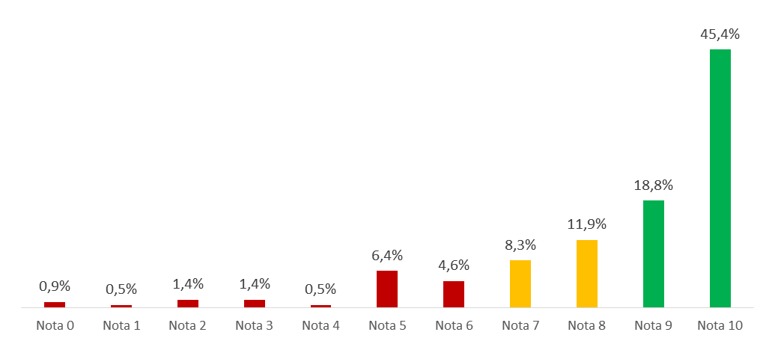
Resultados
Avalie a facilidade de compreensão do nome “Inovação”.
Dê uma nota de 0 a 10, sendo que a nota 0 significa “totalmente incompreensível” e nota 10 “totalmente compreensível”.
O tema “Inovação” foi bem avaliado quanto a sua facilidade de compreensão, alcançando nota média de 8 em uma escala de 0 a 10.
Apesar da elevada nota média, nota-se um perceptual de notas baixas que não pode-se desprezar, indicando que apesar de pequena, existe alguma controvérsia

Slide 32
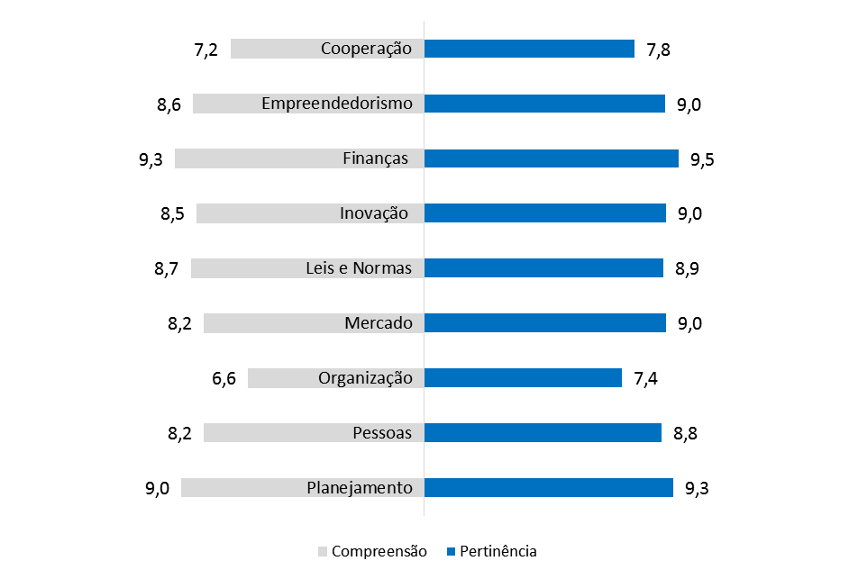
Resultados
Pertinência & Facilidade de Compreensão
Avaliando lado a lado a pertinência e a facilidade de compreensão dos temas de gestão, nota-se que esses dois atributos apresentaram comportamentos semelhantes.
Nota-se que os temas “Organização” e “Cooperação” foram aqueles que alcançaram as menores notas médias em ambos os atributos avaliados.

Slide 33

Comparação Perfil dos Participantes

Slide 34
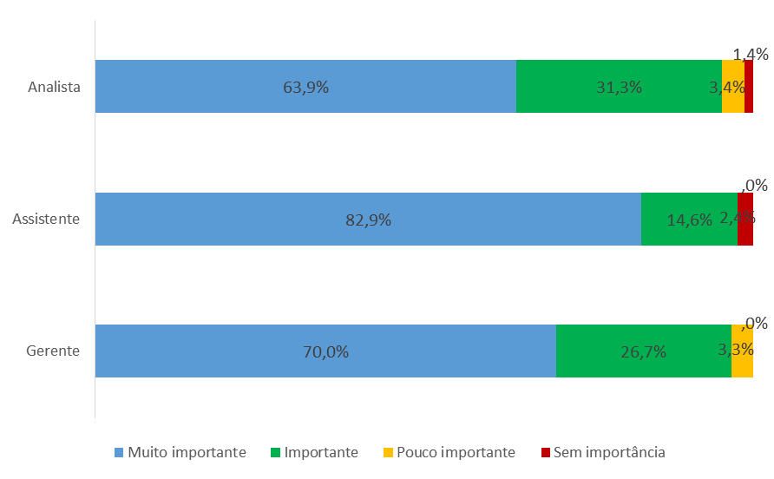
Resultados
Importância Temas de Gestão x Perfil
Na sua opinião, quão importante é para o Sebrae oferecer conteúdos e soluções para seus clientes por meio de temas?
De forma geral, os assistentes atribuem mais importância para os termas de gestão do que os Gerentes, que por sua vez, atribuem mais importância que os Analistas.

Slide 35
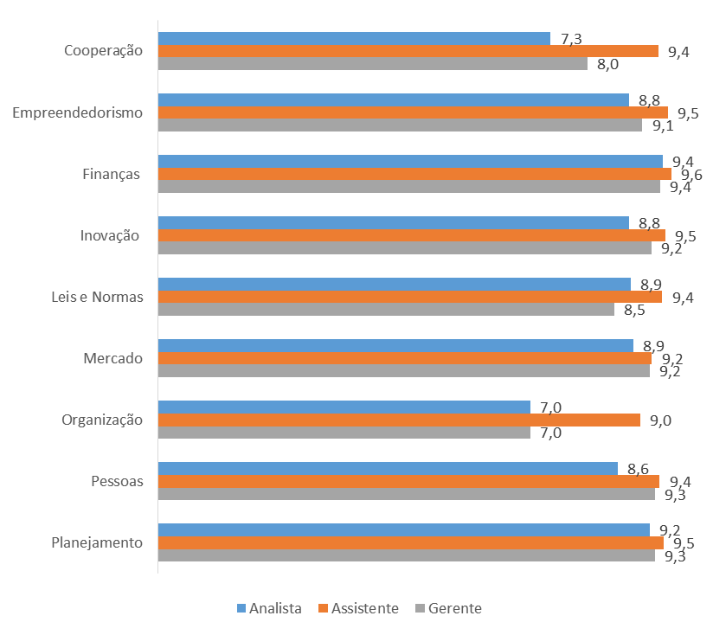
Resultados
Avalie o quanto os TEMAS DE GESTAO fazem sentido para você.
Dê uma nota de 0 a 10, sendo que a nota 0 significa “não faz nenhum sentido” e a nota 10 “faz todo sentido”.
O mesmo padrão de comportamento é observado quando avaliado a pertinência dos temas de gestão. Os assistentes geralmente dão notas maiores que os gerentes, que por sua vez dão notas maiores que os analistas.

Slide 36
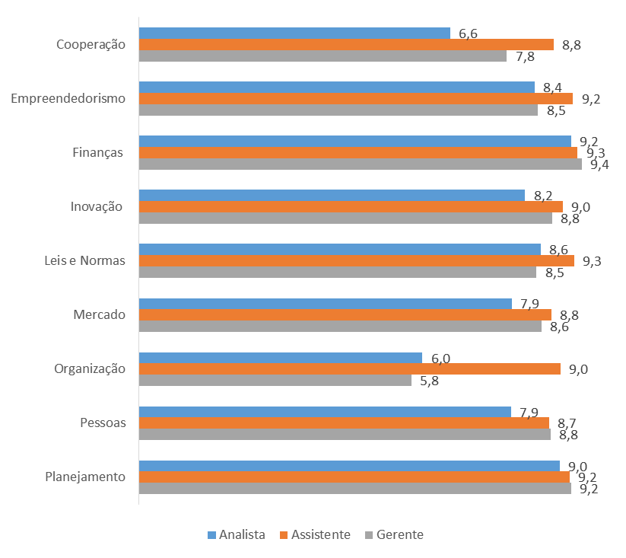
Resultados
Avalie a facilidade de compreensão dos nomes dos TEMAS DE GESTAO
Dê uma nota de 0 a 10, sendo que a nota 0 significa “totalmente incompreensível” e nota 10 “totalmente compreensível”.
De forma geral, os analistas são mais críticos, seguidos pelos gerentes, e os assistentes são aos menos rigorosos dos três

Slide 37
Considerações Finais
Para os colaboradores do Sebrae/NA é importante o Sebrae oferecer conteúdo e soluções por meio de Temas de Gestão;
Os colaboradores entendem que os Temas de Gestão, além de serem uma boa forma de organizar conteúdos e soluções, podem ser utilizados para outras classificações;
Os colaboradores entendem que não está faltando temas a serem trabalhados/desenvolvidos;
Parcela significativa dos colaboradores, no entanto, entende que “Temas de Gestão Empresarial” seria o nome mais adequado;
Em relação a pertinência dos Temas de Gestão, “Cooperação” e “Organização” foram os piores avaliados, com notas médias em torno de 7, em uma escala de 0 a 10.
Em relação a facilidade na compreensão dos nomes, os mesmos temas (Cooperação e Organização) foram aqueles que apresentaram as piores médias.

Slide 38
Unidade de gestão estratégica
Sebrae nacional
(61) 3348-7783
Coordenação da pesquisa
Kennyston Lago
Análise
Kennyston Lago

